Slide 1

«Методическая работа в СПО: состояние и перспективы»
Опыт участия в конкурсе профессионального мастерства «Мастер года» (внутритехникумовский, региональный, Всероссийский)
Клочкова Наталья Александровна, преподаватель дисциплин профессионального цикла ОГАПОУ «Белгородский техникум промышленности и сферы услуг»

Slide 2
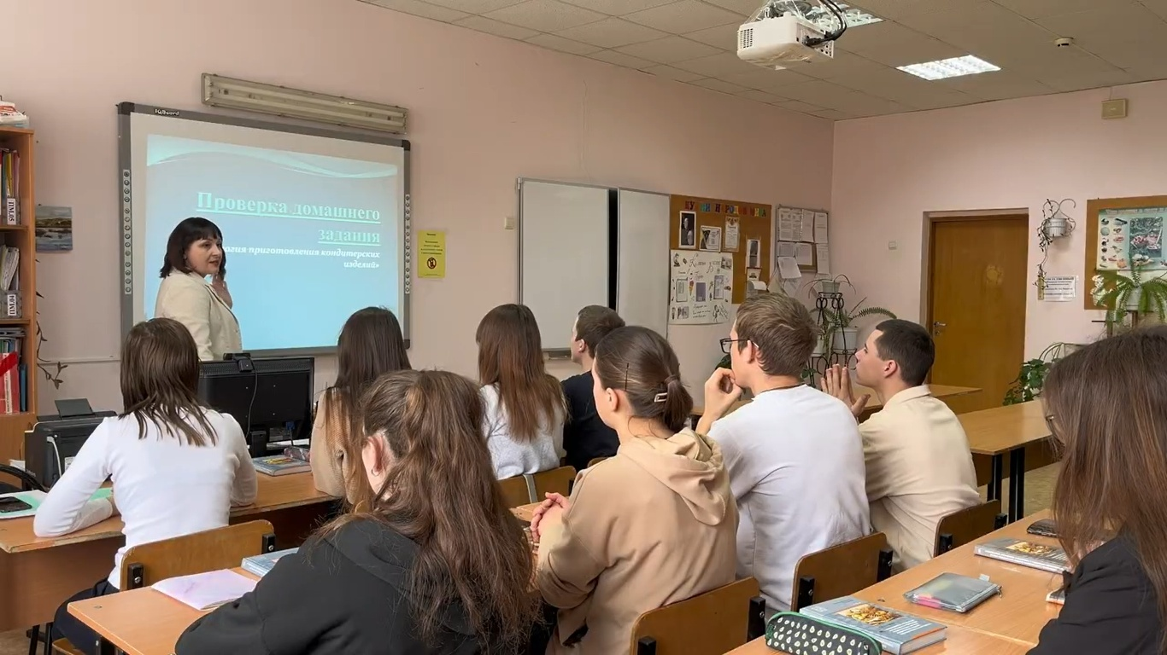

Slide 3
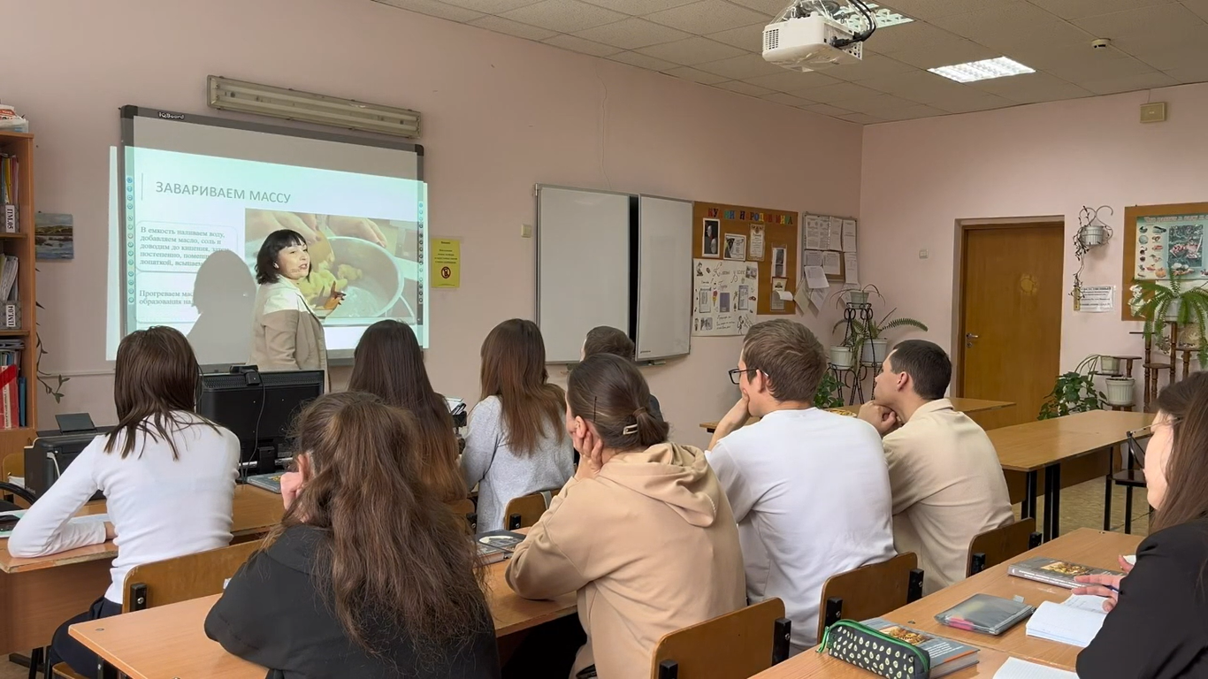

Slide 4
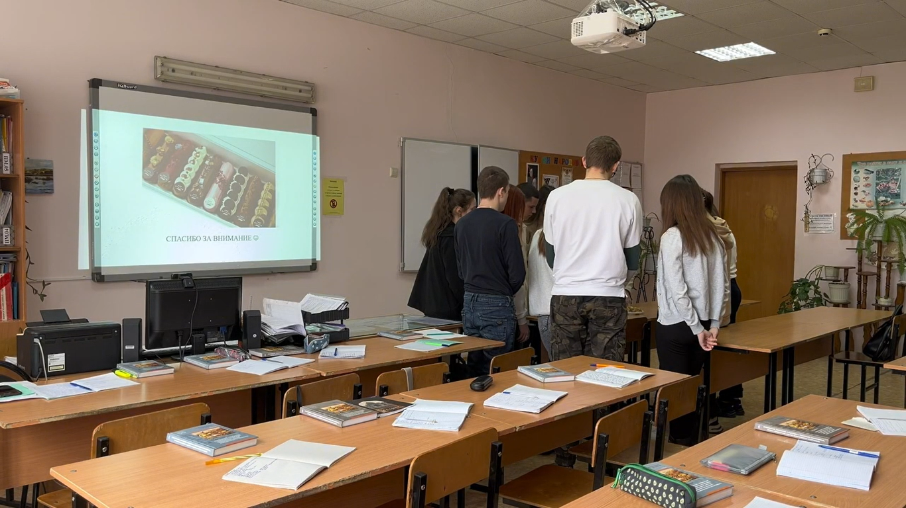

Slide 5
